Slide 1
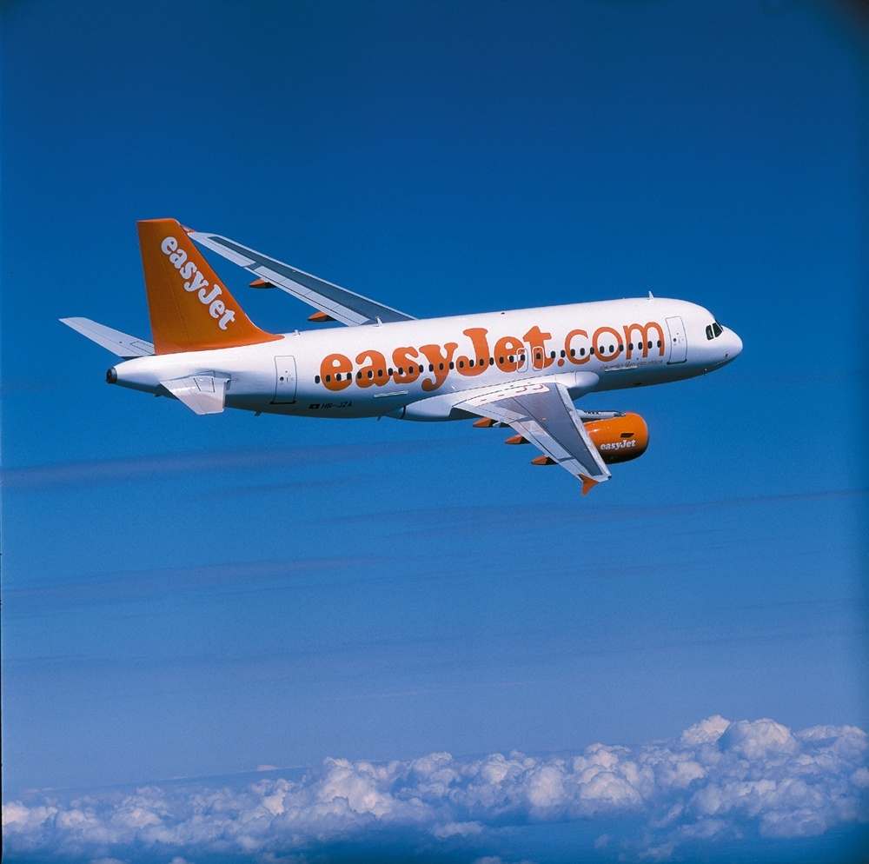



創意思考與行銷
行銷管理系
許慧珍 副教授

Slide 2
第五章 了解消費者行為
顧客決策制訂：服務消費的三階段模型
  購前階段
  服務接觸階段
  接觸後階段
Notes:
2

Slide 3

消費者行為
5.1 消費決策：服務消費的三階段模型
5.2 購前階段
5.3 服務接觸階段
5.4 購後階段

Slide 4
創意行銷服務的四種類型
服務接受者是人或所有物
服務行為的本質
人
所有物
有形的行為
人的處理
（服務直接對人的 身體）：
理髮
身體治療
物的處理
（服務直接對所有 物）：
加油
廢棄物處理/資源回 收
無形的行為
心靈鼓舞的處理
（服務直接對人的心靈）：
教育
廣告/公共關係
資訊的處理
（服務直接對無形資產）：
會計
銀行
Notes:
4

Slide 5
人的處理
人的處理
顧客必須：
  親自到服務現場
  主動參與服務作業共同生產
管理者應從顧客觀點思考流程和產出
  了解利益與顧客的非財務性成本：
    時間、心力、體力
Notes:
5

Slide 6
物的處理
物的處理
相對於人的處哩，顧客較少親自參與
涉入是有限的
生產和消費分離
Notes:
6

Slide 7
心靈鼓舞的處理
心靈鼓舞的處理
顧客需要依賴服務人員或可能受其支配時，必須要有一套道德規範與嚴謹的督導
不一定要在服務現場
核心服務內容以資訊為基礎
  可被「儲存」
Notes:
7

Slide 8
資訊的處理
資訊的處理
資訊是服務輸出最抽象的形式
但也可能轉換成最持久的服務產出
資訊處理與心智刺激處理的界線並不清楚
Notes:
8

Slide 9
5.1 消費決策：
消費的三階段模型
Notes:
9

Slide 10
消費者的購買過程
購前階段
服務接觸階段
接觸後階段
Notes:
10

Slide 11
5.2 購前階段
Notes:
11

Slide 12
購前階段：概述
購前階段
顧客為被引發的需求尋求解決之道
評估服務的困難性
服務結果不確定性增加知覺風險
管理顧客知覺風險的策略
瞭解顧客的服務期望
消費者期望的組成要素
制訂服務購買決策
服務接觸階段
接觸後階段
Notes:
12

Slide 13
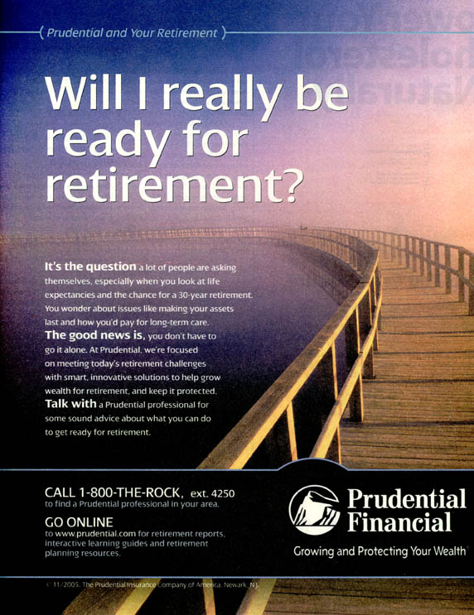
顧客為被引發的需求尋求解決之道
消費者購買商品與服務以滿足特定需求或慾望
外在環境可能引發對需求的察覺
廠商可以藉由監控顧客態度和行為尋求機會
Prudential Financial刺激人們思考退休後財務需求的廣告
Courtesy of Masterfile Corporation
Notes:
13

Slide 14
消費者評估服務的困難性
搜尋屬性有助於消費者在購買產品前先行評估
  款式、顏色、質感、味道、聲音
經驗屬性使消費者在消費前無法評估，消費者只能親身「體驗」以瞭解產品
  度假、運動賽事、醫療服務
消費者在消費後依然無法評估的產品特質稱之為信任屬性
  維修工作的品質
Notes:
14

Slide 15
產品屬性如何影響評估之難易
大部分的商品
大部分的服務
易於評估
難以評估*
餐廳菜餚
草坪肥料
理髮
娛樂
衣服
椅子
汽車
食物
修理電腦
教育
法律服務
複雜手術
高搜尋屬性
高經驗屬性
高信任屬性
*註： 產品評估的困難度會降低對服務範疇的接觸且傾向於使用固定服務提供者
資料來源：
Adapted from Zeithaml
Notes:
15

Slide 16
購買及使用服務的知覺風險
功能風險—不滿意的績效結果
財務風險—貨幣損失、非預期成本
時間風險—浪費時間、造成問題的延遲
實體風險—個人受傷或所有物的
損害
心理風險—害怕及負面情緒
社會風險—其他人的想法及反應
感官風險—不想要的對五感的影響
Notes:
16

Slide 17
消費者如何處理知覺風險？
從可信賴和尊敬的個人找尋資訊
仰賴有聲譽的廠商
要求保證和擔保
實地了解服務設施或在購買前先行試用
詢問具有知識的員工對競爭服務的看法
檢視有形線索或其他實體證據
利用網路來比較所有的服務並尋求獨立第三者的評價與評等
Notes:
17

Slide 18
管理顧客知覺風險的策略
提供績效擔保，減低顧客財務損失的恐懼
對顧客擔心其品質，產生感官風險的產品：
  提供預告、免費試用 （提供經驗）
  廣告 （讓顧客對服務效益眼見為憑）
對顧客會產生實體與心理風險的產品：
  制訂明確安全程序
  對可預期的問題設定自動化訊息
  以網站提供常見問答與詳細的背景資料
  訓練服務人員尊重顧客且具有同理心
Notes:
18

Slide 19
影響服務預期的因素
個人需求
明示與暗示的
服務承諾、口碑、過去經驗
渴望的服務
可能的利益
容忍區間
知覺的服務變更
適當的服務
預期服務
情境因素
資料來源： Adapted from Valarie A. Zeithaml, Leonard A. Berry, and A. Parasuraman, “The Nature and Determinants of Customer Expectations of Service,” Journal of the Academy of Marketing Science 21, no. 1 (1993)： pp 1–12.
Notes:
19

Slide 20
消費者期望的組成要素
渴望的服務水準：
  顧客「希望達到的」水準－顧客認定業者能提供、應該提供的服務
適當的服務水準：
  對服務期望的最低門檻
預期的服務水準：
  顧客實際上預期的服務水準
容忍區間：
  在服務傳遞中，消費者願意接受的差異程度
Notes:
20

Slide 21
5.3 服務接觸階段
Notes:
21

Slide 22
服務接觸階段：概述
購前階段
服務接觸由高度接觸分佈至低度接觸
了解服務生產系統
高度接觸與低度接觸的服務行銷系統
角色與腳本理論
服務傳遞比喻為劇場：整合觀點
顧客參與服務創造與傳遞的影響
服務接觸階段
接觸後階段
Notes:
22

Slide 23
高接觸服務與低接觸服務的差別
高接觸服務
  顧客在整個服務傳遞過程中，都必須在服務工廠裡
  顧客與服務人員的必須主動接觸
  包含大多數處理人的服務
低接觸服務
  顧客與服務供應者極少實際接觸
  藉由電子或實體的配銷管道做為媒介進行遠端接觸
  新科技（例如：網路）可協助降低接觸程度
中度接觸服務介於兩者之間
Notes:
23

Slide 24
服務生產系統：服務的生產和傳遞
服務作業（前場和後場）
  處理投入要素，創造服務產品要素
  包含實體設施、設備及人員
服務傳遞（前場）
  將要素最終組合在一起，傳遞服務給顧客
  包含顧客與服務作業及其他顧客的接觸
服務行銷（前場）
  除上述服務傳遞外，還包含服務廠商與顧客間的所有連結
Notes:
24

Slide 25
高接觸服務之服務行銷系統
服務行銷系統
服務遞送系統
其他接觸點
服務作業系統
其他顧客
廣告
銷售電話
行銷研究
帳單/報表
郵件、 電話拜訪與傳真
網站
與設施/交通工具的隨機接觸
與服務人員接觸的機會
口碑
內部與外部設施
技術核心
設備
顧客
服務人員
後場
前場
其他顧客
（不可見的）
（可見的）
Notes:
25

Slide 26
低接觸服務之服務行銷系統 (圖2.11)
服務作業系統
服務行銷系統
服務傳送系統
其他接觸點
廣告
行銷研究
帳單/報表
與設施/交通工具的隨機接觸
口碑
信 件
顧客
技術核心
自助式服務設備
電話、 傳真網站等等
前場
後場
（不可見的）
（可見的）
Notes:
26

Slide 27
將服務傳遞視為一個劇場
「世間這個舞台，男男女女粉墨登場，登台下台各有其時，終其一生分飾多角。
莎士比亞－「皆大歡喜」
」
Notes:
27

Slide 28
服務傳遞比喻為劇場：整合觀點
服務劇場在舞台上呈現，場景會隨著不同的表演而作改變
許多服務劇場有詳細的腳本，然而有些腳本卻是即興演出的
前場人員都是表演中的卡司
一如演員，員工必須遵守規範、穿著規定的衣服、重複一些特定的台詞、表現出特定的行為
前場倚賴後場人員的生產團隊支援其工作
顧客是觀眾－依照不同的情況，顧客參與可能是主動或被動的
Notes:
28

Slide 29
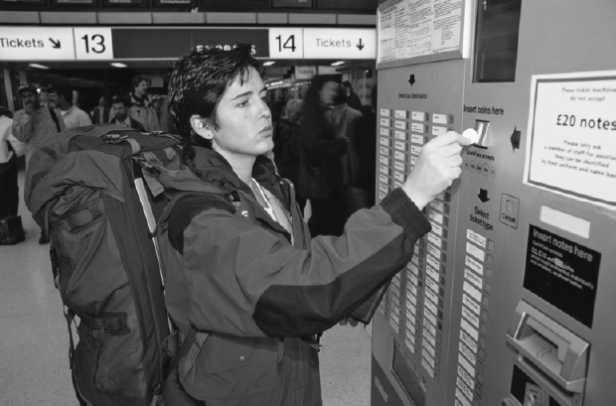
顧客參與服務傳遞的意涵
需要愈多的資訊與訓練幫助顧客適當表現以達成預期結果
業者在服務傳遞前預告顧客服務情境，他們才會清楚自己在共同生產中要扮演的
角色
圖2.13： 顧客在旅遊時重視簡單易懂的指示
Notes:
29

Slide 30
5.4 接觸後階段
Notes:
30

Slide 31
接觸後階段：概述
購前階段
評估服務表現
未來意圖
服務接觸階段
接觸後階段
Notes:
31

Slide 32
顧客滿意是行銷的核心觀念
滿意度可以定義成一種類似態度的評判，是消費者對服務購買的評估，以及顧客與服務之間一系列互動的評判
消費者在購買之前心中就已對服務的標準有所預期，與所觀察到的服務表現相比便會形成滿意度
滿意度判斷來自於比較
  較佳則感到正向失驗
  如相符合則感到一致
  服務表現較預期差，他們會感到負面失驗
Notes:
32

Slide 33
滿意度包含知覺服務品質、價格與品質間的取捨、個人因素，以及情境的因素等
研究顯示顧客滿意度和廠商的財務表現具有正向關係

Slide 34
顧客愉悅：超越滿意
「愉悅」是由三個要素所組成的函數：
  超過預期的高服務表現
  激發（驚喜、刺激）
  正面情感（愉快、高興、快樂）
在單調的服務中，顧客也可能感到愉悅嗎？
滿意度與企業績效具策略關聯性
在服務傳遞中獲得回饋有助於提高忠誠度
先進保險藉由卓越的顧客服務取悅顧客 （實務分享 2.1）
Notes:
34

Slide 35
接觸後階段
  在評估服務表現時，顧客會感受到正向失驗、負向失驗或與預期水準相符合
  未預期到的高水準表現、激發與正向情感，較能引發顧客愉悅

